Slide 1
Passé composé avec être
Mai 2021

Slide 2
Auxiliaire être
Je suis
Tu es
Il est
Nous sommes
Vous êtes
Ils sont

Slide 3

Auxiliaire être + participe passé
Retourner, 1 S M : Je suis retourné
Revenir, 3, pl, F: Elles sont revenues
Sortir, 2, s, M: tu es sorti
Monter 1, pl, F: nous sommes montées
Entrer, 3, S, M: il est entré
Partir, 2, PL, F: vous êtes parties
Arriver, 1, s, m : je suis arrivé
Passer, 3, Pl, F : Elles sont passées
Aller, 2, S, M: tu es allé
Mourir, 1, PL, F: Nous sommes mortes

Slide 4
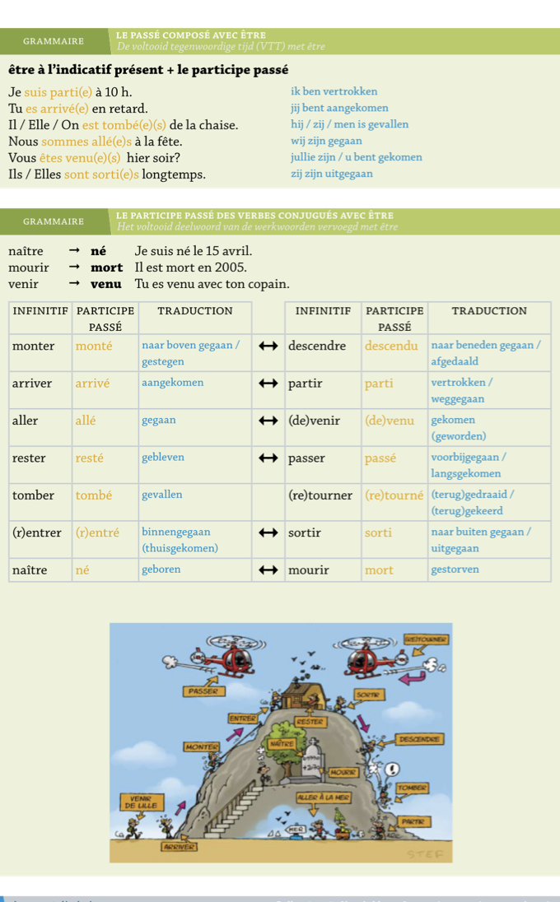

Slide 5








